Slide 1
網頁設計W7-1
106360127 電子三甲 童筠

Slide 2
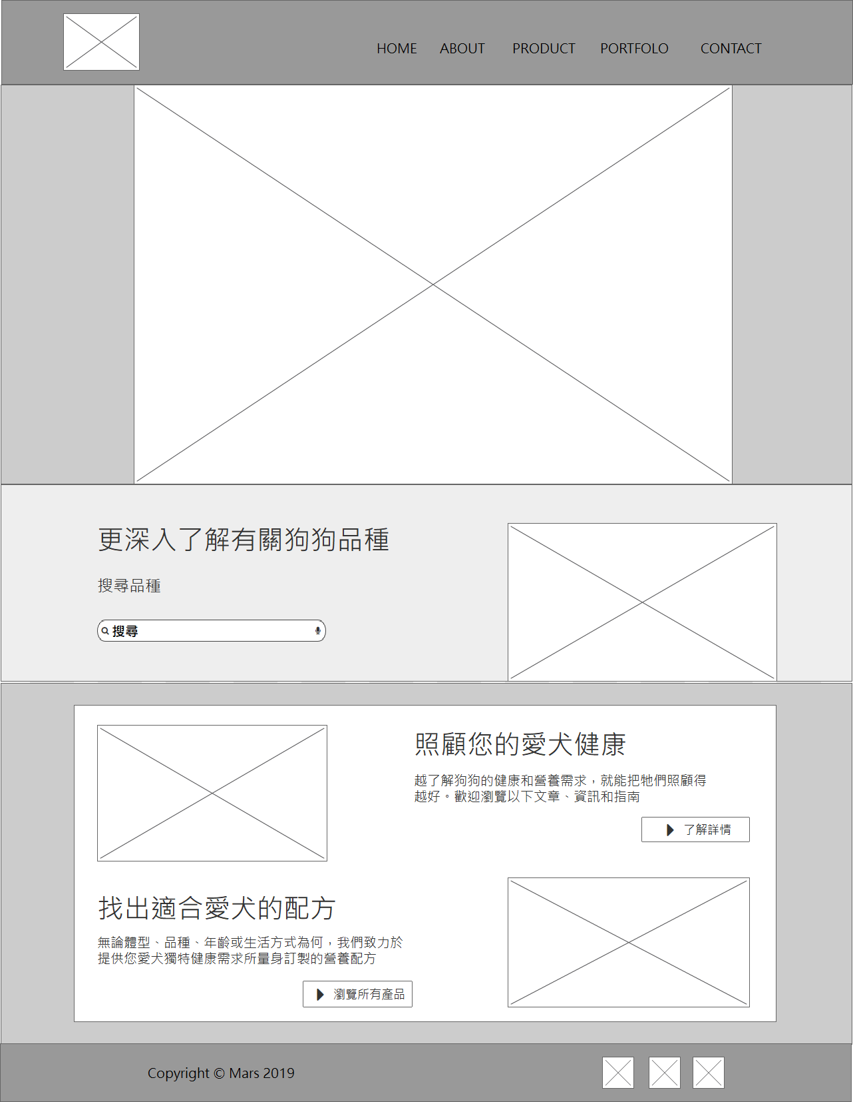
1
主要導覽列
1
LOGO
2
搜尋欄
3
相關聯絡資訊
主要形象
搜尋資訊
2
其他資訊
3
功能導覽

Slide 3
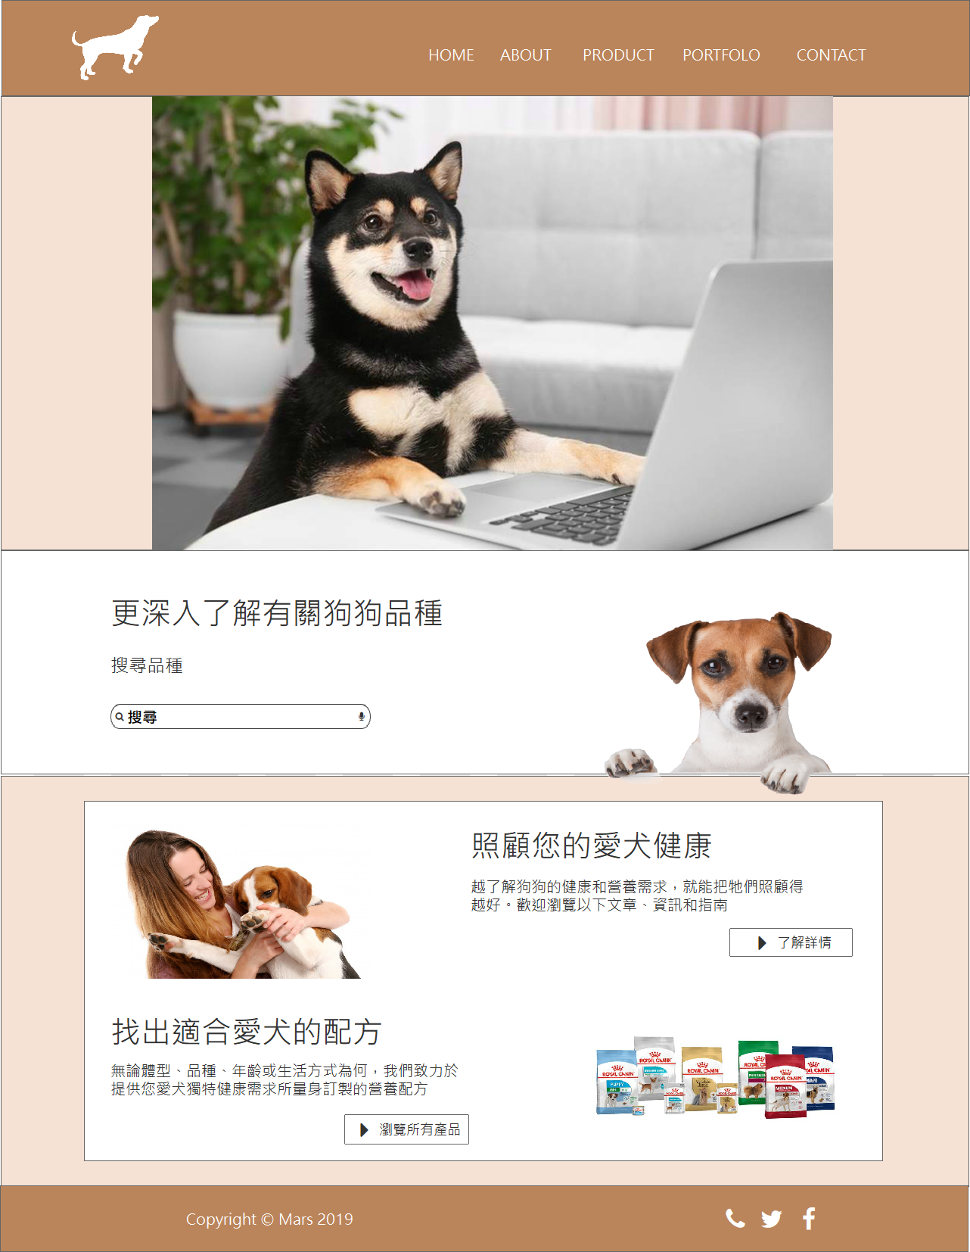

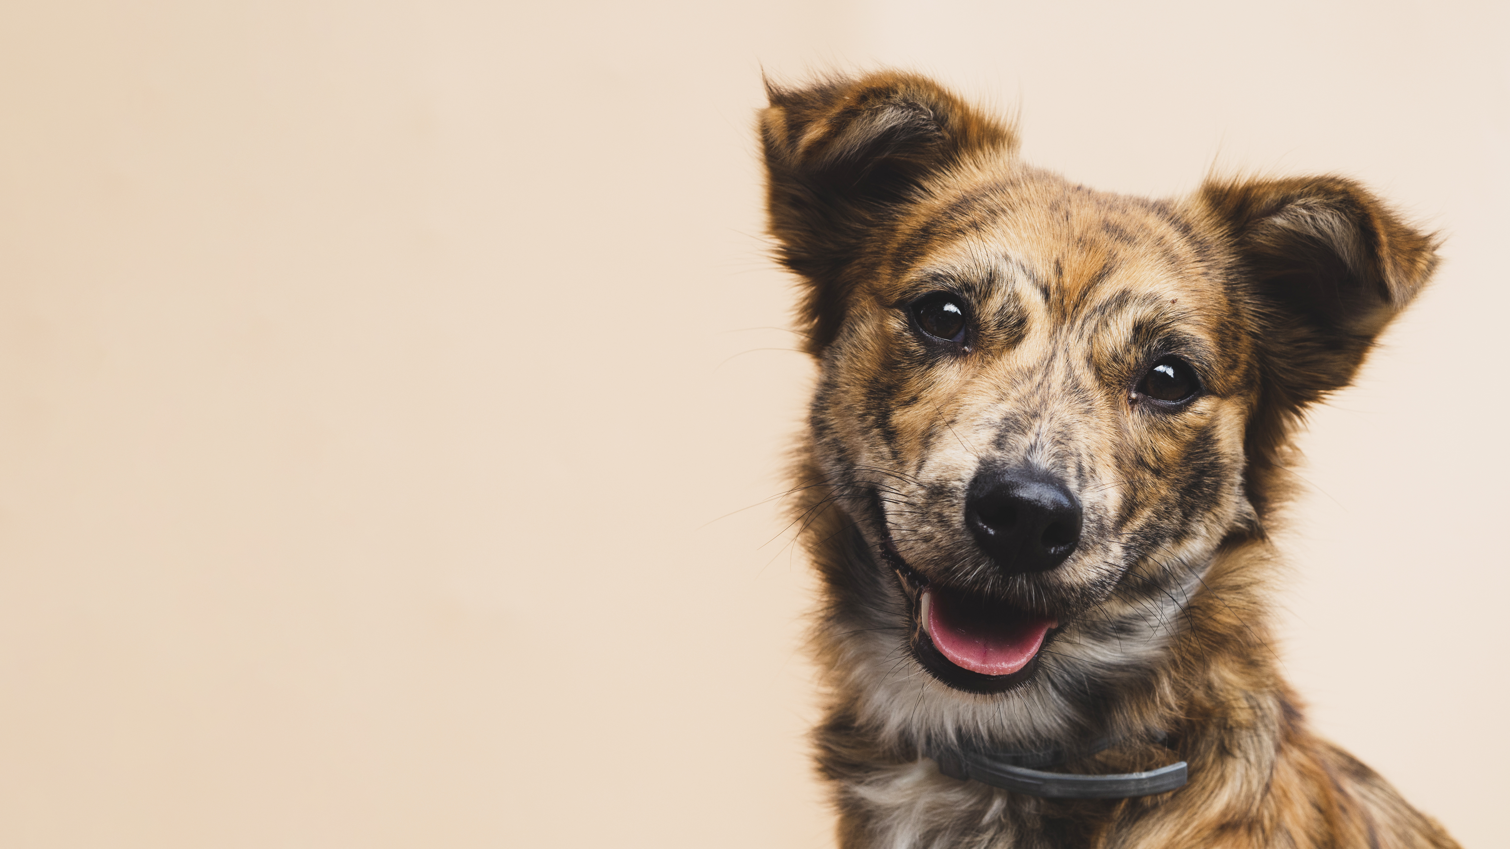




1
色彩
R:187 G:133 B:91
棕色為自然界中最常常看到的色彩，有自信、質樸、忠實的精神意義，能代表著狗狗對主人的忠誠，也具有療癒的功能。
2
視覺回饋
3
字型
了解詳情
華康流隸體 – 40/20/18
使用較活潑的字體，代表寵物是很有活力的
了解詳情
了解詳情
5
ICON
4
LOGO
使用簡單的白色繪出狗狗的模樣，簡明扼要代表網站是以狗狗做主題
使用簡單的白色代表一個社群網站，使網站最後沒有過多色彩太混亂

